Slide 1
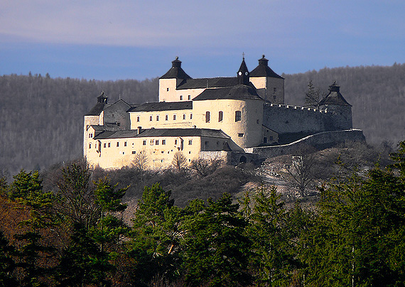
POZNATKY A SKÚSENOSTI
Z LIKVIDÁCIE POŽIARU NÁRODNEJ KULTÚRNEJ PAMIATKY
HRADU KRÁSNA HÔRKA

Slide 2
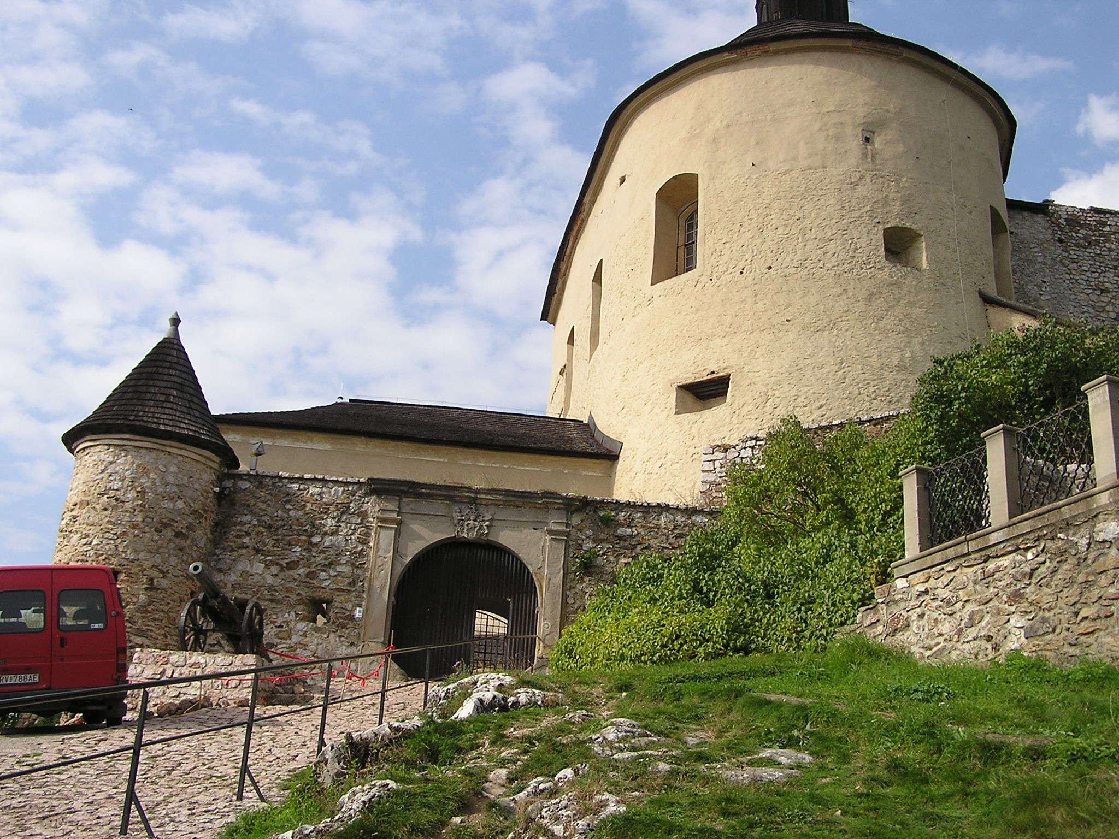
Z histórie hradu
Hrad Krásna Hôrka je jedným z najzachovalejších stredovekých hradov, nielen na Slovensku, ale v strednej Európe.
Pochádza zo 14. storočia.
Vznikol na ochranu stredovekej cesty, ktorá viedla cez banícke oblasti Slovenského Rudohoria.
Pôvodný hrad bol neskôr prestavaný jeho majiteľmi - rodinou Andrássyovou, ktorí zmenili horný hrad na reprezentačné šľachtické sídlo a dobudovali najmä dolný hrad.

Slide 3
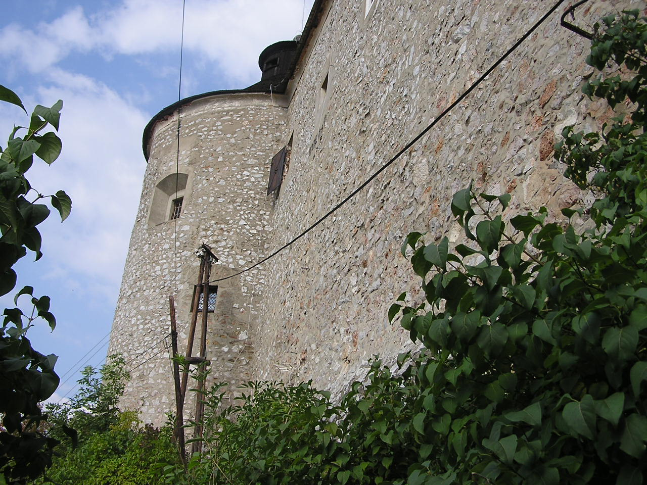
Hrad v roku 1817 vyhorel, no bol opravený a stal sa rodovým múzeom sprístupneným verejnosti po roku 1875. V roku 1903 gróf Dionýz Andrássy zriadil v priestoroch hradu pietne múzeum grófky Franczisky Andrássyovej.
Od roku 1945 je hrad majetkom štátu. V roku 1961 bol vyhlásený za národnú kultúrnu pamiatku, ktorú spravuje Slovenské národné múzeum v Bratislave.
Špecializovaná stála hradná expozícia rozmiestnená v troch častiach hradu prezentuje základné informácie o hrade a jeho majiteľoch. Nachádzajú sa tu pôvodné exponáty veľmi cenné z hľadiska muzeálnej hodnoty.

Slide 4
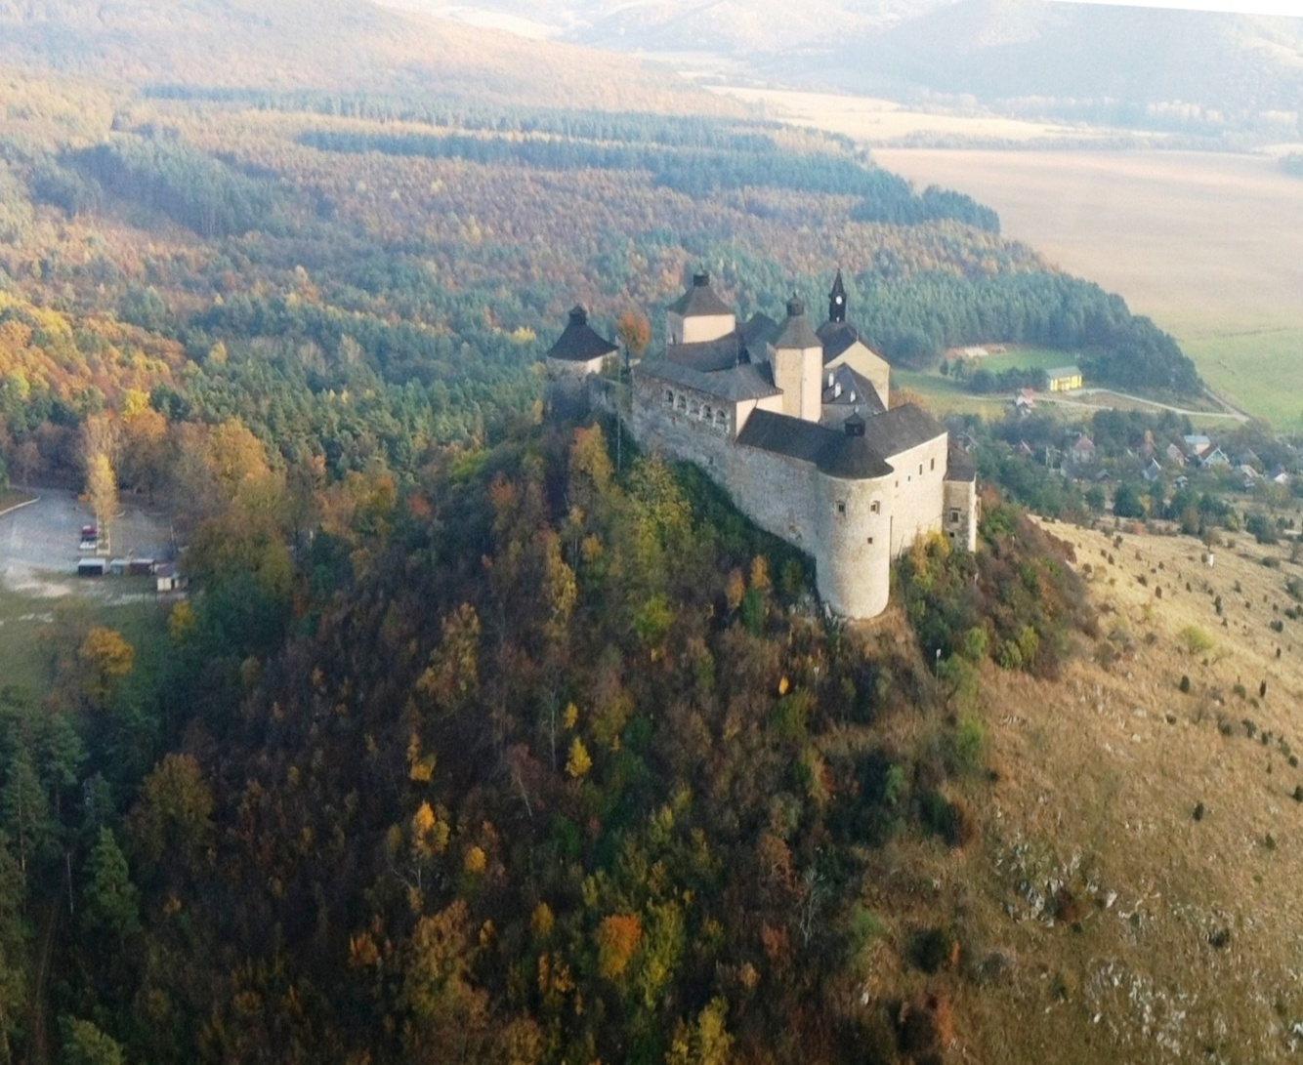
Stavebný popis hradu
Hrad Krásna Hôrka pozostáva z troch základných celkov hradného komplexu:
  Horný hrad
  Stredný hrad
  Dolný hrad

Slide 5
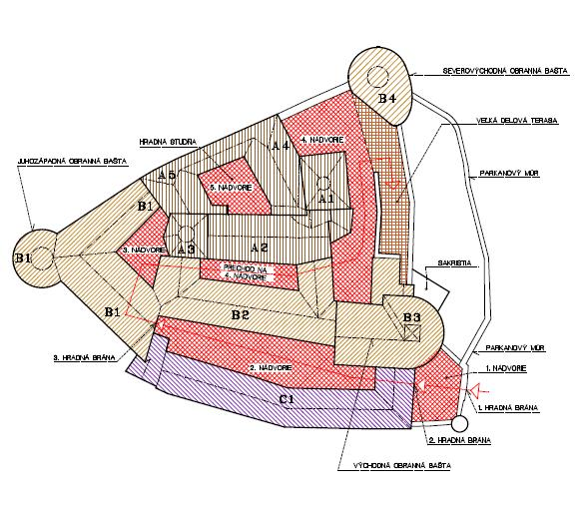
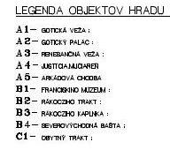

S

Slide 6
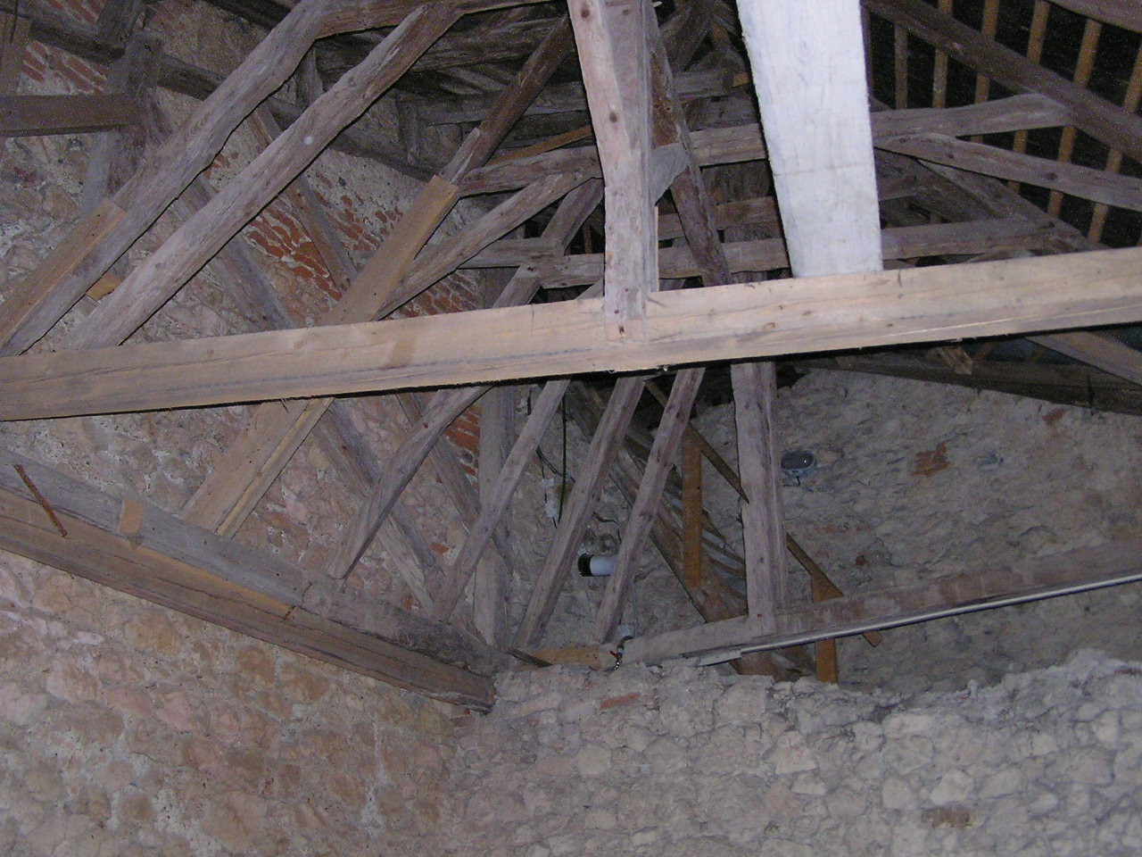
Konštrukcie striech a stropov
strešná krytina – drevený šindeľ 5000 m²
drevené krovy striech
stropy v dolnom a strednom hrade – klenbové
stropy v hornom hrade – oceľové rošty s jednoduchým dreveným záklopom
jediná prístupová cesta k hradnej bráne

Slide 7
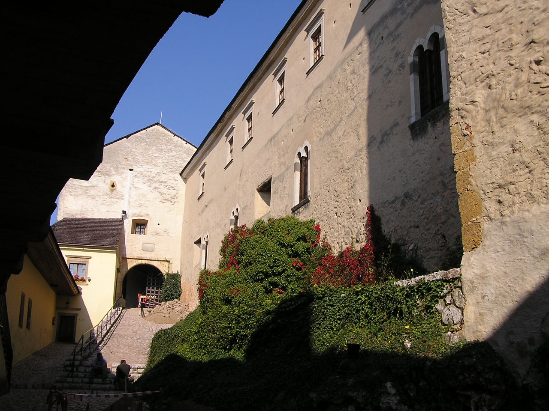
Protipožiarne zariadenia hradu
v podkrovných priestoroch nainštalovaná EPS
v gotickej veži 66 m³ vodná nádrž
v hornom hrade nainštalované hadicové zariadenia – nástenné hydranty
vo všetkých priestoroch rozmiestnené práškové hasiace prístroje
v roku 2000 prevedený protipožiarny náter krovu

Slide 8
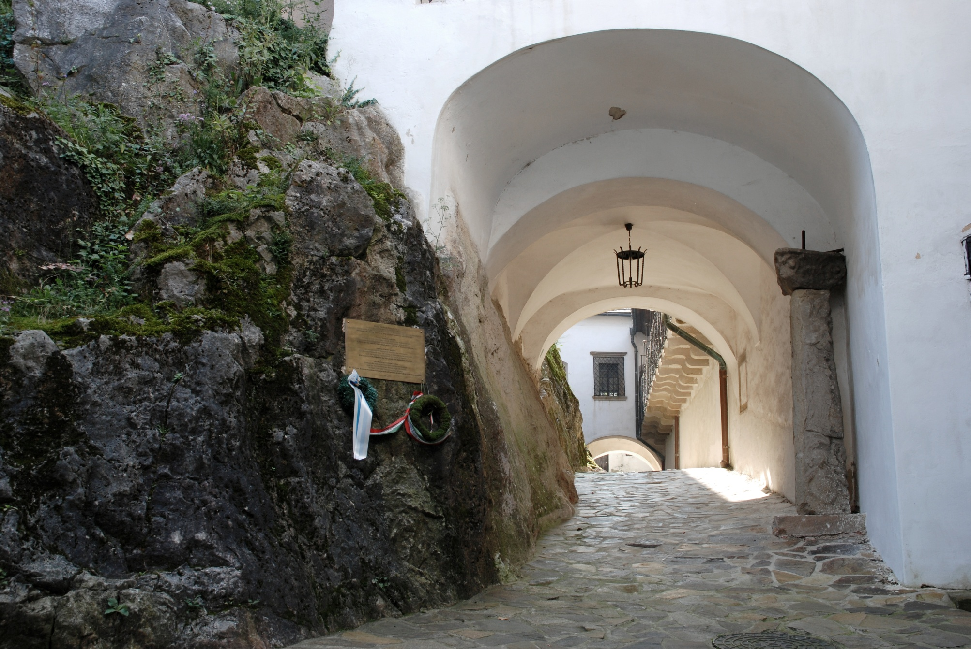

Slide 9
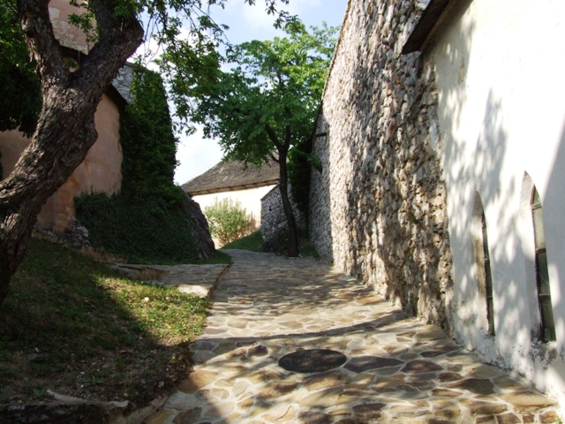

Slide 10
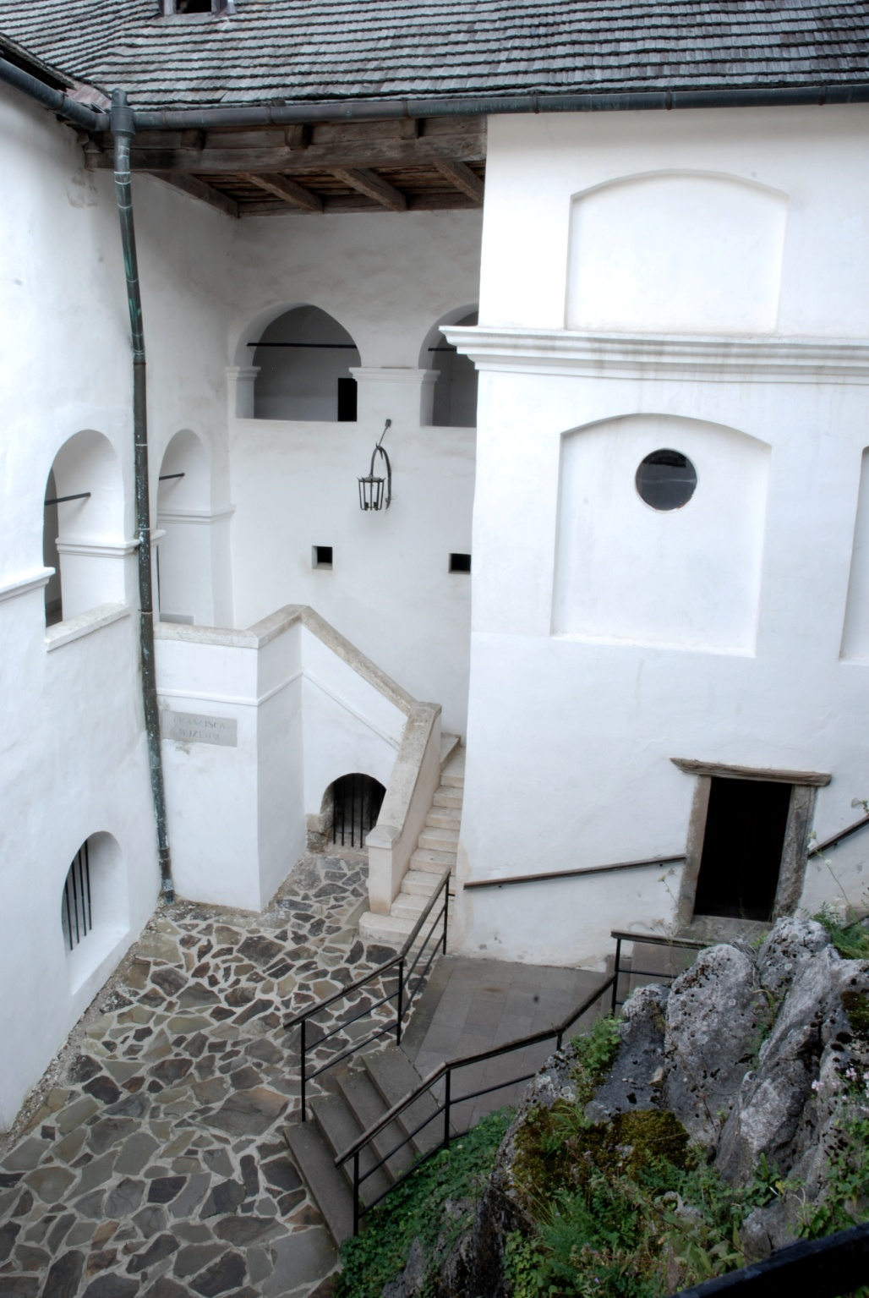

Slide 11
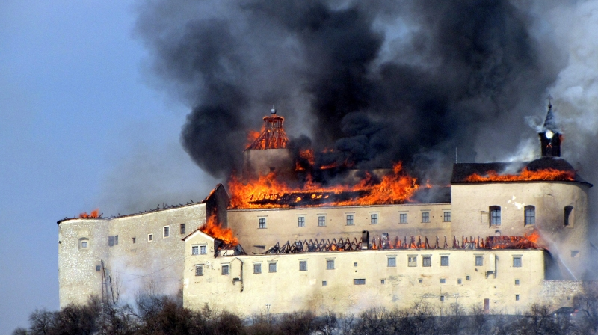
Príčina vzniku požiaru
hra maloletých rómskych detí, ktoré na úpätí hradného kopca v jeho juhozápadnej časti v snahe zapáliť si cigaretu podpálili suchú trávu a kroviská.
pod vplyvom silného vetra tento požiar rýchlo zasiahol celý hradný kopec a zapálil strechu hradu v juhozápadnej časti

Slide 12
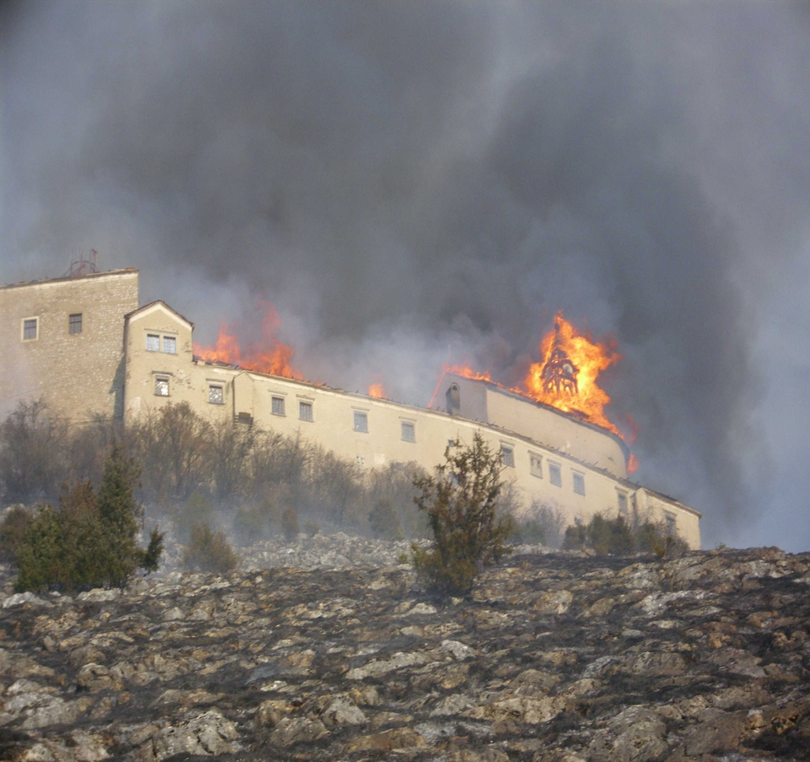
Priebeh a zdolávanie požiaru
Likvidácia požiaru trvala 3 dni.
10.3. 2012 - 1. deň požiaru
ohlásenie požiaru suchej trávy o 13:35 hod. na hradnom kopci,
vyhlásenie zvláštneho stupňa poplachu,
privolanie pomoci obecných hasičských zborov a jednotiek HaZZ z košického a prešovského kraja,
13:46 hod. príjazd prvej zasahujúcej jednotky, rozsah požiaru:
- horeli všetky drevené strechy hradu;
- požiar suchej trávy a krovísk na hradnom kopci;

Slide 13
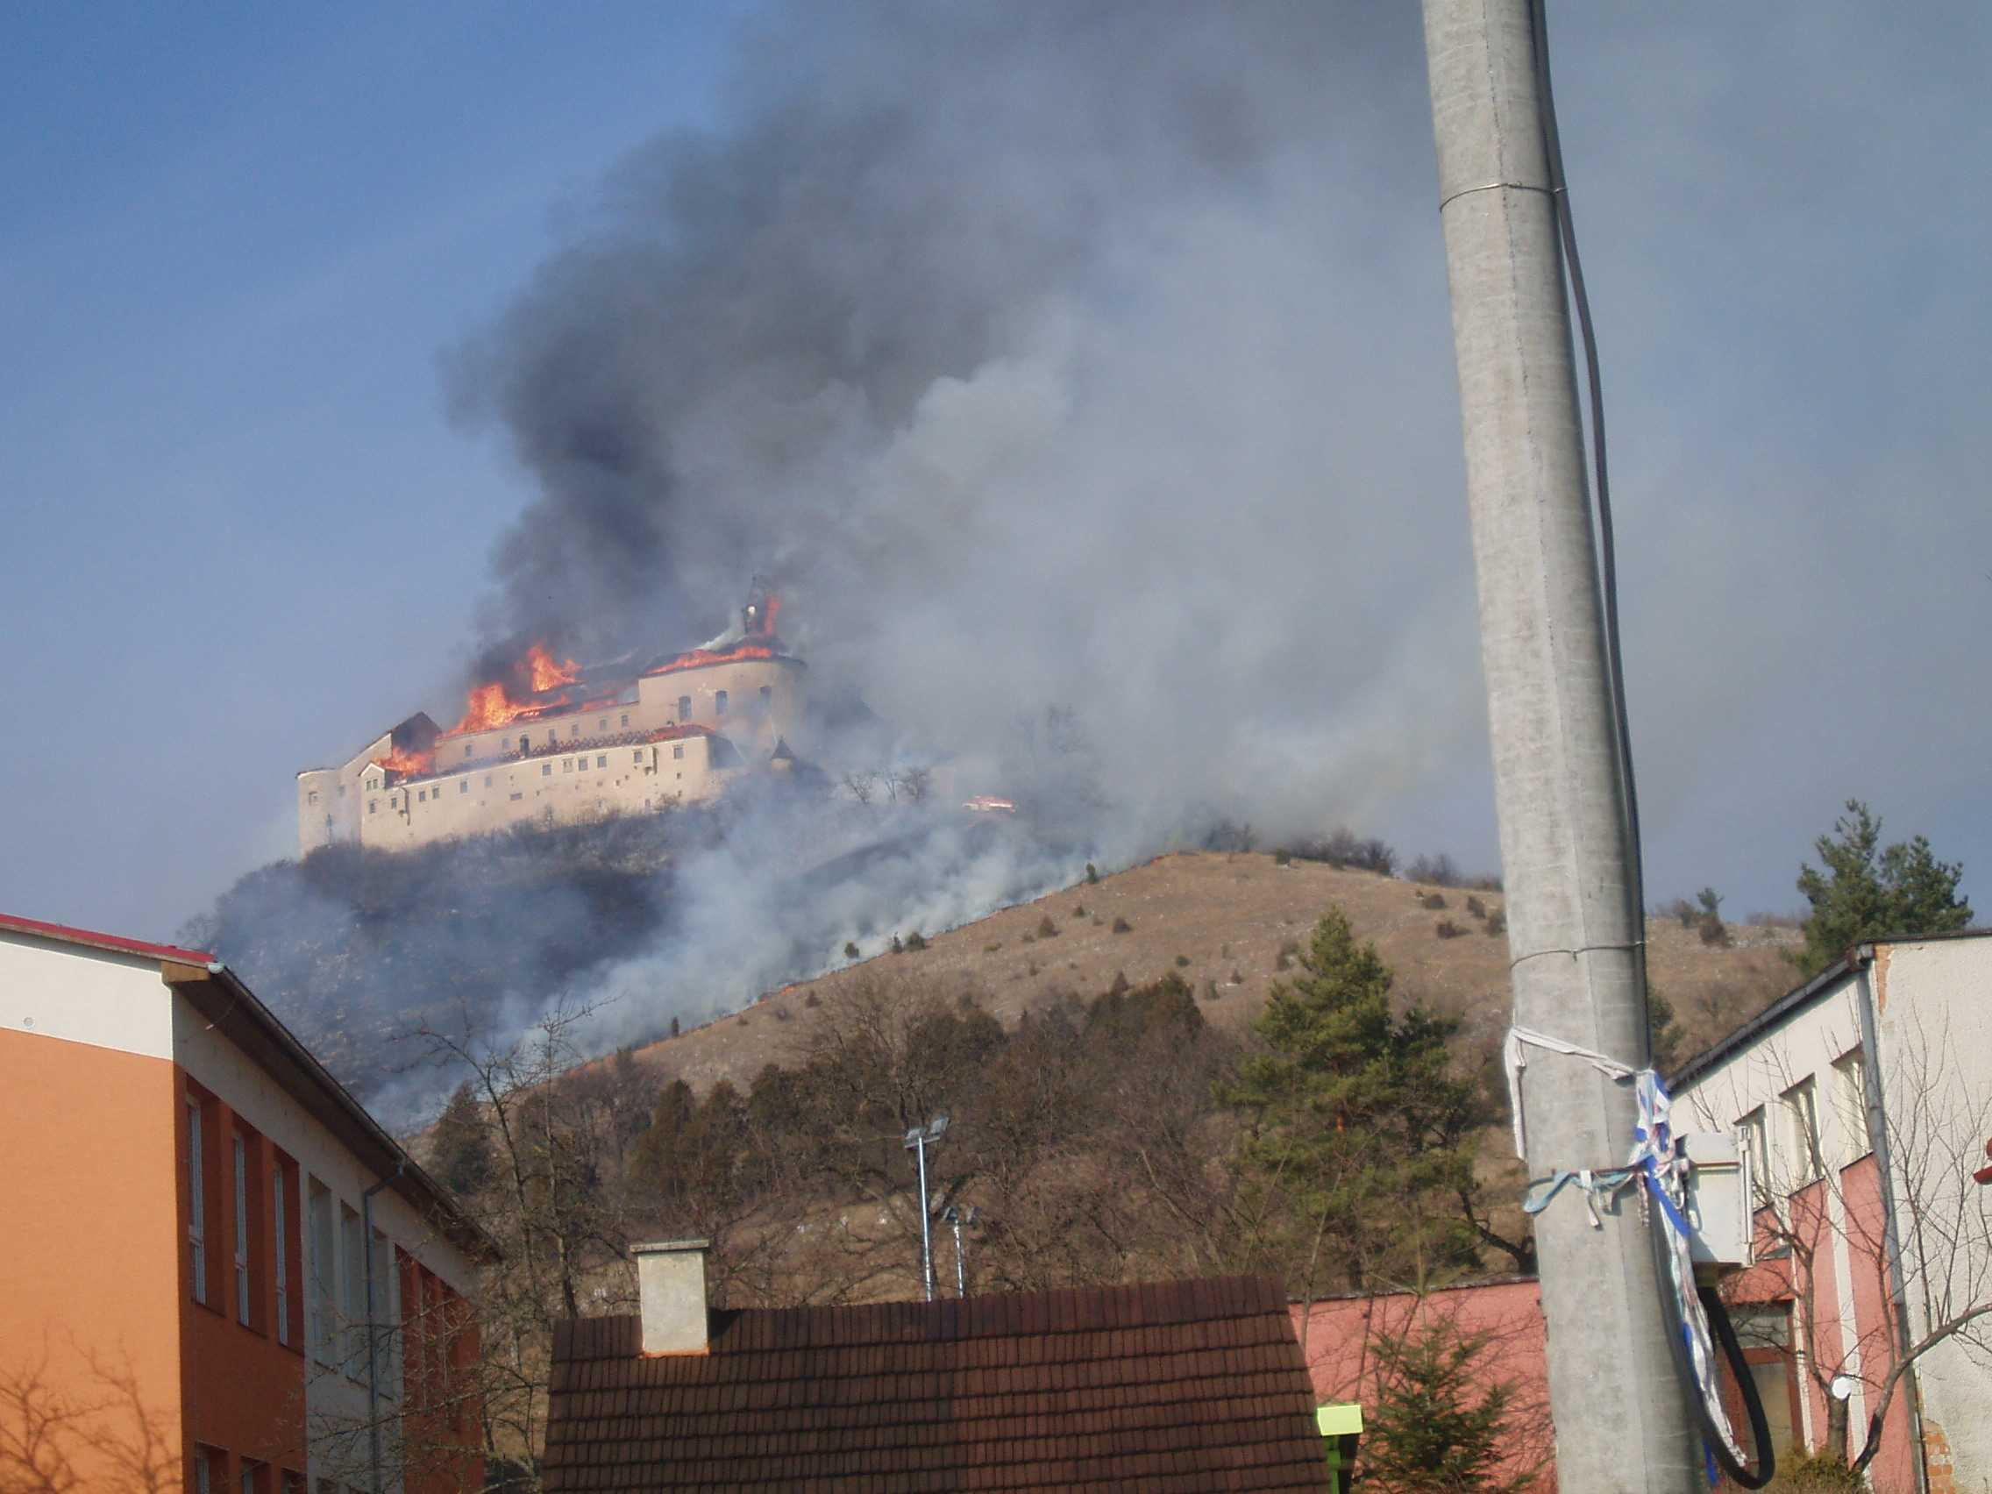
vytvorenie dopravných a útočných hadicových vedení
zahájený prieskum 2-mi prieskumnými skupinami
zrútenie časti strešnej konštrukcie dolného a stredného hradu, poškodenie dopravných a útočných hadicových vedení,
prítomnosť osôb v objektoch zasiahnutých požiarom nebola zistená,
prieskumom bolo zistené rozširovanie požiaru cez okná do stredného hradu – Rákocziho traktu,
zorganizovanie diaľkovej dopravy vody od zdroja v obci Krásnohorské Podhradie zo vzdialenosti necelých 2 km,

Slide 14
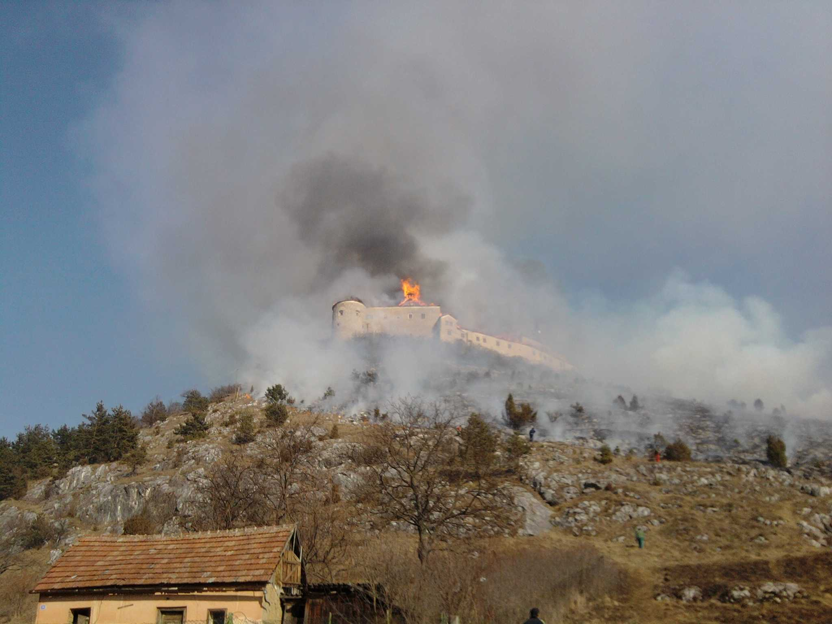
poškodenie požiarnej nádrže v gotickej veži
14:45 hod. zriadenie riadiaceho štábu, rozdelenie požiariska na 3 zásahové úseky,
príkaz na odvolanie letky MV SR a vrtuľníka MO SR z leteckej základne v Prešove,
vykonávanie nepretržitej evakuácie historických exponátov na bezpečné miesta,
o 15:23 hod. bol požiar lokalizovaný,
po lokalizácii požiaru používanie minimálneho množstva hasiacej látky

Slide 15
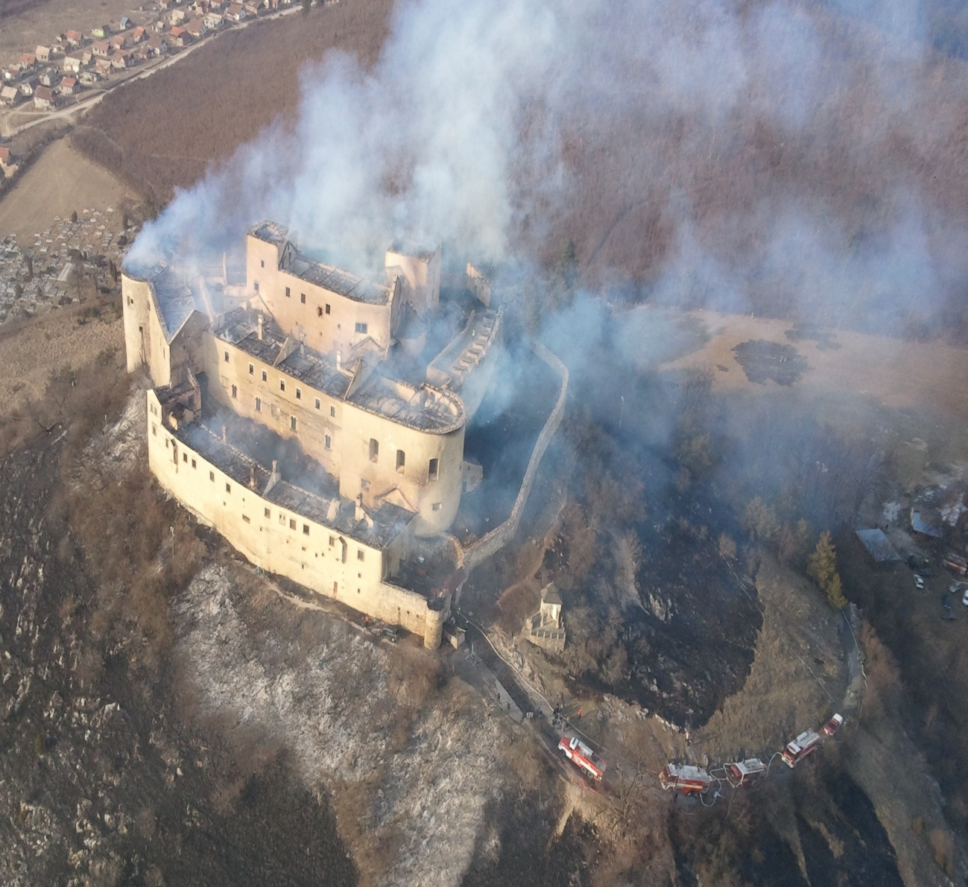
11. 3. 2012 - 2. deň požiaru
pokračovanie zásahových prác,
18:04 hod. opätovne začína fúkať nárazový vietor,
vo večerných hodinách znovu privolanie obecných hasičských zborov z okolitých obcí a jednotiek HaZZ z HS Moldava a HS Košice,
pod silným nárazovým vetrom od lietajúcich tlejúcich zvyškov požiaru, hrozí znovu- vzplanutie suchej trávy a lesa na hradnom kopci,
zrútenie štítového múru cez klenbu kongregačnej siene,
hasenie zamurovaných drevených trámov v hradných múroch

Slide 16
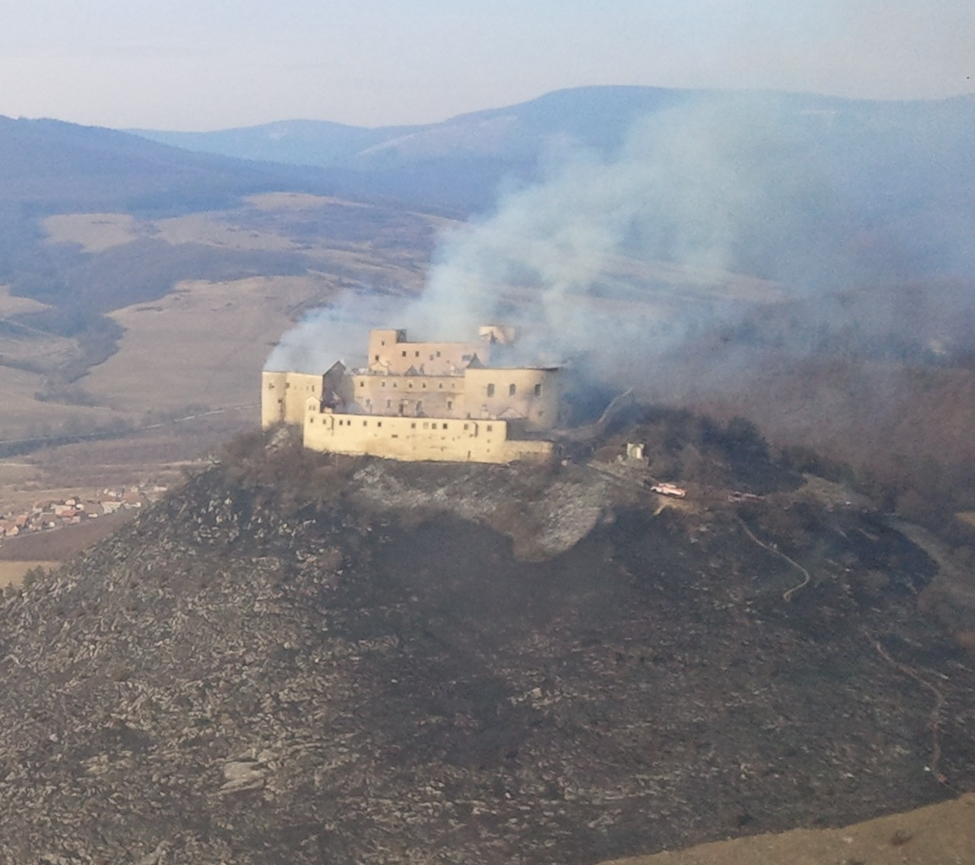
12. 3. 2012 - 3. deň požiaru
v čase o 14:45 hod. bol požiar zlikvidovaný

Slide 17
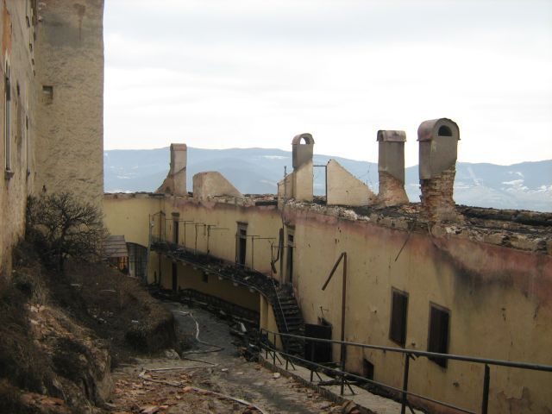
Nasadené sily a prostriedky
Počas troch dní sa na zdolávaní požiaru podieľalo spolu:
  12 profesionálnych, závodných a obecných hasičských zborov
  20 cisternových vozidiel
  150 príslušníkov a členov hasičských zborov

Slide 18
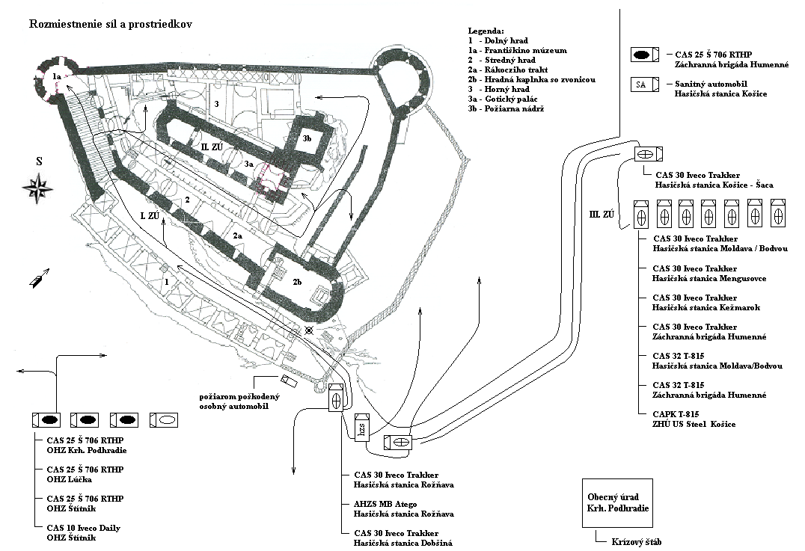

Slide 19
Škody spôsobené požiarom
Priama škoda spôsobená požiarom bola znaleckým posudkom vyčíslená na 8 048 880,52 €.
Z toho škoda na stavebnej časti predstavuje 7 633 255,52 €.
Na zbierkových predmetoch 349 159 €.
Na pomocnom inštalačnom materiáli 66 466 €.

Slide 20
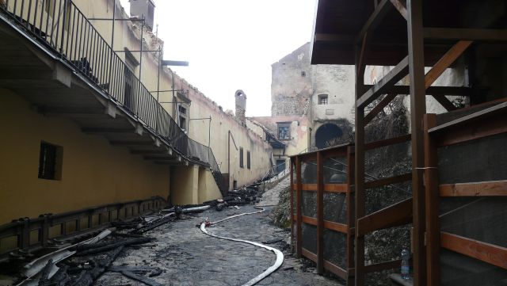
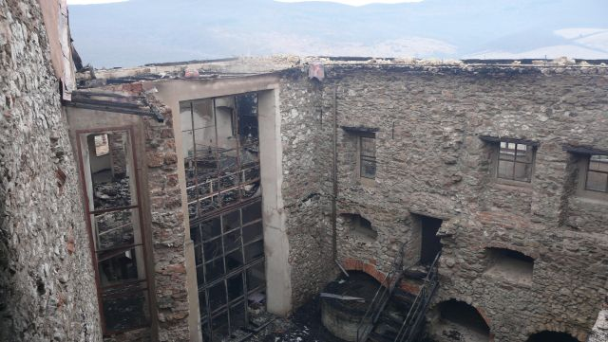
Dolný hrad od vstupnej brány
Pohľad do šiesteho nádvoria horného hradu a na chýbajúcu strechu Gotického paláca

Slide 21
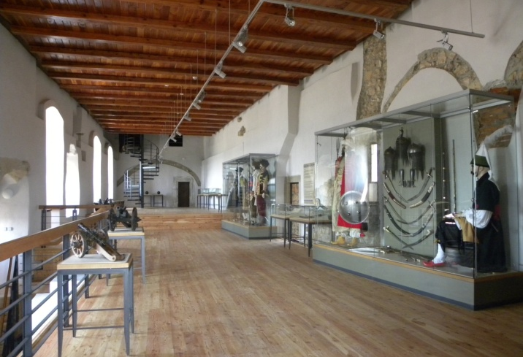
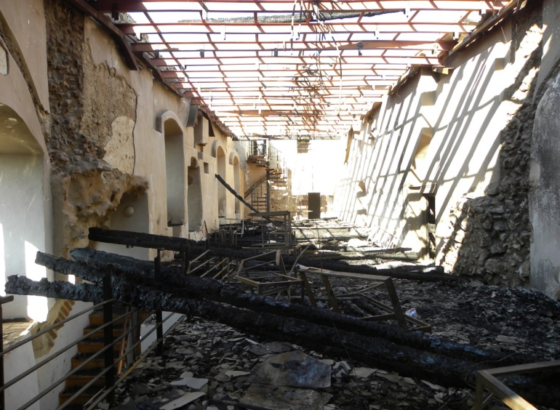
Gotický palác - poschodie
Pred požiarom
Po požiari

Slide 22
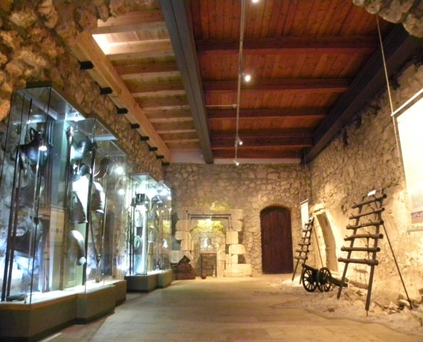
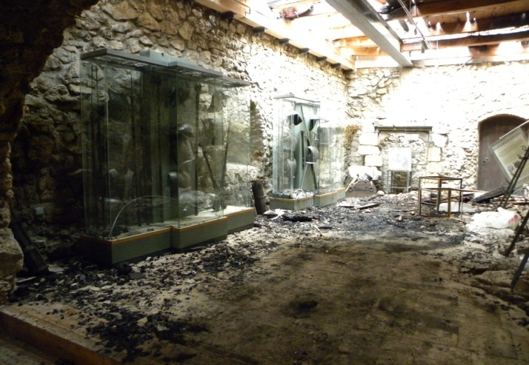
Gotický palác - prízemie
Pred požiarom
Po požiari

Slide 23
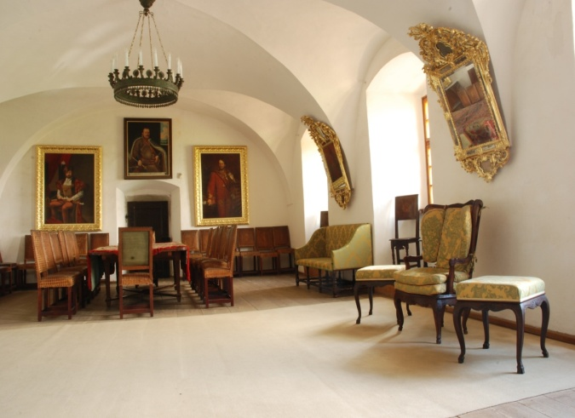
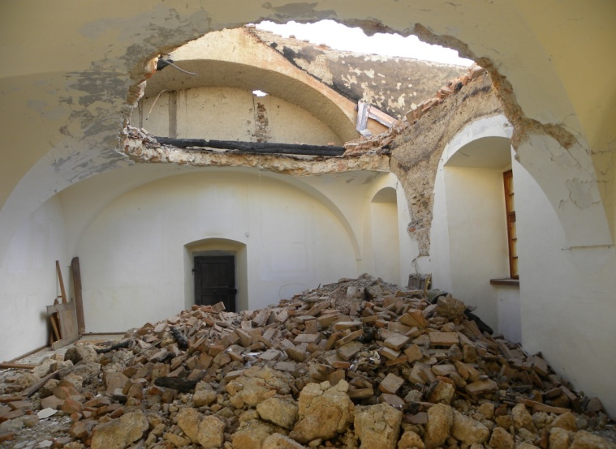
Rákócziho trakt – kongregačná sieň
Pred zrútením klenby
Po zrútení klenby

Slide 24
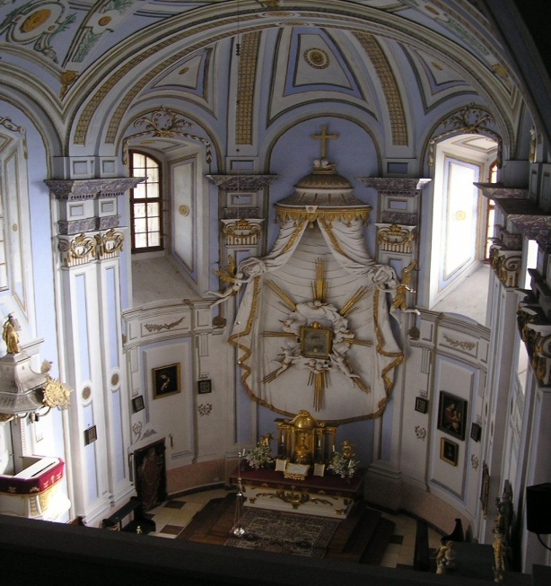
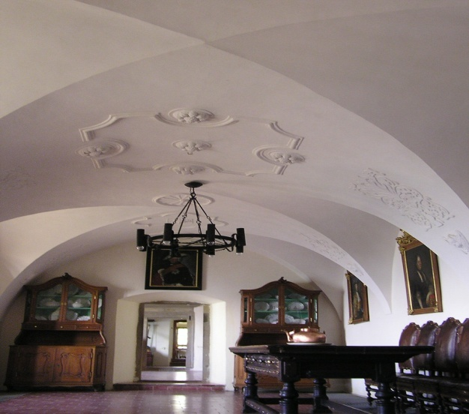
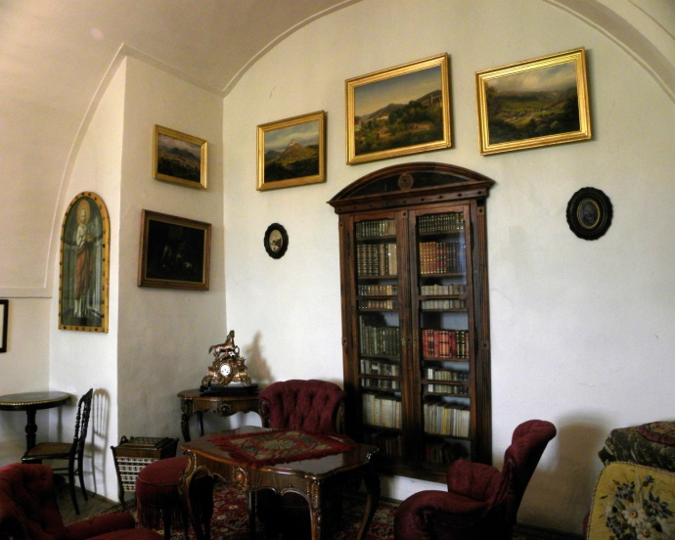
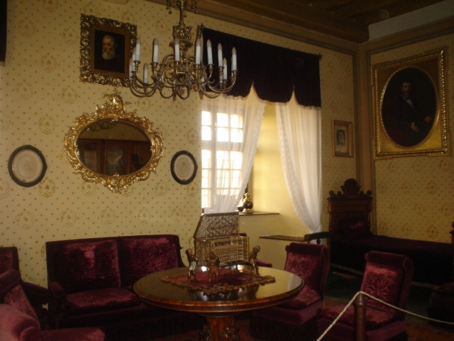
Fotografie priestorov nepoškodených požiarom
Kaplnka
Dolný hrad - jedáleň
Stredný hrad - Francziskine múzeum
Stredný hrad - Francziskine múzeum

Slide 25
Negatívne faktory ovplyvňujúce priebeh a likvidáciu požiaru
silný nárazový vietor trvajúci dva dni,
veľká rýchlosť šírenia požiaru po povrchu strešných krytín,
v čase príjazdu prvej jednotky boli požiarom zasiahnuté všetky strechy hradných objektov,
neprístupnosť terénu,
stavebne veľmi komplikovaný objekt, zložité vnútorné i vonkajšie členenie objektu na rôznych výškových úrovniach,
hasebný zásah bolo možné vykonávať iba z jedného smeru a to od hlavného vstupu,
požiar bol ohlásený ako požiar suchej trávy,
opätovné vytváranie dopravných a útočných vedení, ktoré boli poškodzované padajúcou konštrukciou strechy,
organizovanie diaľkovej dopravy vody na požiarisko,
nefunkčná hydrantová sieť,
z dôvodu ochrany vystavovaných exponátov nutnosť používania minimálneho množstva vody,
rýchle zničenie drevených schodíšť a pavlačí v severnej časti hradu,

Slide 26
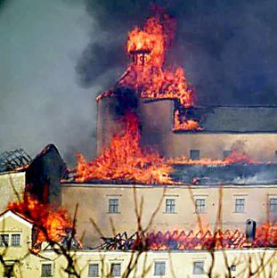
hrozba odcudzenia historicky vzácnych predmetov,
stovky volaní na tiesňovú linku 150 a 112 od občanov,
nefunkčné siete mobilných telefónnych operátorov,
požiar bol nepretržite sledovaný všetkými médiami, ktoré v snahe rýchlo informovať verejnosť zverejňovali aj nepravdivé a neúplné informácie,
nebezpečenstvo ďalších požiarov rodinných domov v rómskej osade.

Slide 27
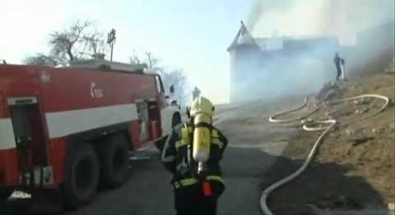
Pozitívne faktory ovplyvňujúce priebeh a likvidáciu požiaru
skúsenosti z taktického cvičenia v predchádzajúcich rokoch, ktoré bolo zamerané na dodávku vody do hradných priestorov bez použitia požiarnej nádrže v hradnej veži,
návštevníci samostatne opustili hrad v momente rozšírenia sa požiaru na strechy hradu ešte pred príchodom prvej zasahujúcej jednotky,
dobrá spolupráca so všetkých zasahujúcimi zložkami,
100 % stav slúžiacej zmeny z dôvodu konania volieb do Národnej Rady SR.

Slide 28
Odporúčania
organizovať taktické cvičenia na dodávku vody do týchto objektov,
na základe takýchto taktických cvičení aktualizovať požiarno - poplachový plán pre daný objekt s ohľadom na privolávanie profesionálnych a dobrovoľných hasičských jednotiek a ďalších zložiek integrovaného záchranného systému, ktoré disponujú potrebnou hasičskou technikou a ďalšími technickými prostriedkami,
organizovať obhliadky takýchto objektov pre všetkých zasahujúcich príslušníkov a veliteľov so zameraním na spoznávanie vnútorných priestorov týchto objektov,
trénovať evakuáciu vystavovaných exponátov,
venovať veľkú pozornosť práci s médiami, z dôvodov včasnej a správnej informovanosti verejnosti,
kontrolovať úpravu okolia pamiatok, pravidelné kosenie, odstraňovanie krovinatých porastov, udržiavanie príjazdových komunikácií a nástupných plôch, pokiaľ existujú,

Slide 29
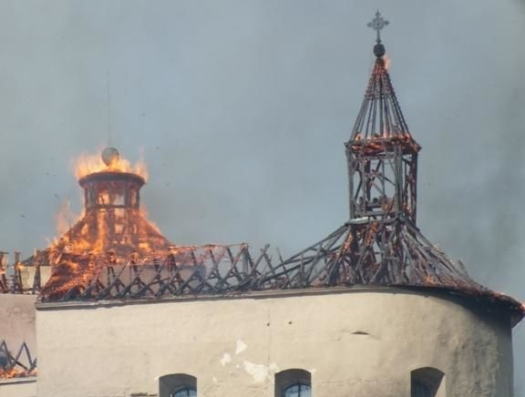
na prekrytie striech národných kultúrnych pamiatok nepoužívať horľavé krytiny,
drevené krovy chrániť protipožiarnymi nátermi a tieto pravidelne obnovovať podľa požiadaviek výrobcu,
do neprístupných vnútorných nádvorí inštalovať oceľové suchovody.

Slide 30
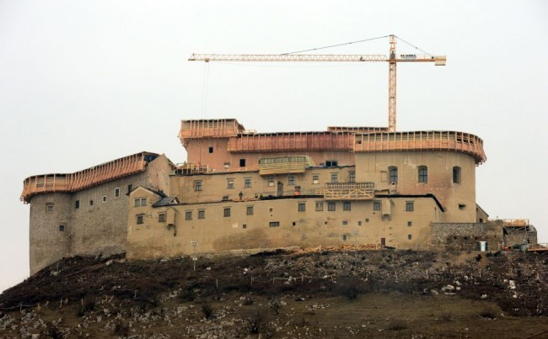
Záver
V súčasnosti na hrade Krásna Hôrka prebiehajú rekonštrukčné práce. Najprv sa buduje dočasné prekrytie všetkých striech na zamedzenie negatívnych poveternostných vplyvov. V priebehu tohto roku sa začnú pod týmto dočasným prekrytím budovať trvalé strechy.

Slide 31
Ďakujem za pozornosť
plk. Ing. Ján Egri

